Slide 1
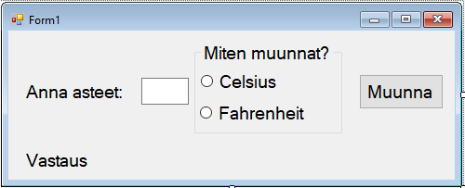
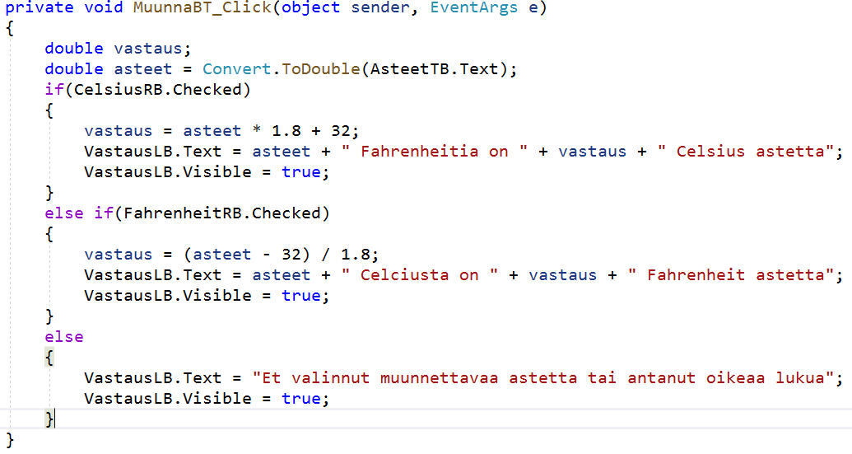
Celcius to Fahrenheit
Celsius * 1,8 + 32
Video:
https://youtu.be/K37yMBfJqNg

Slide 2
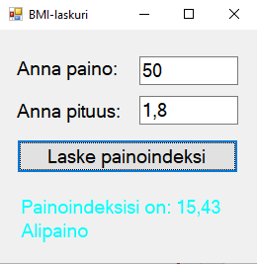
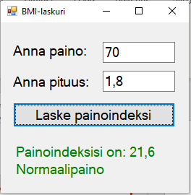
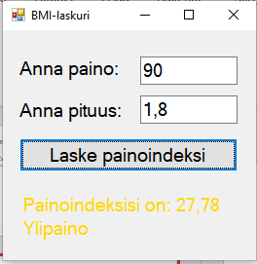
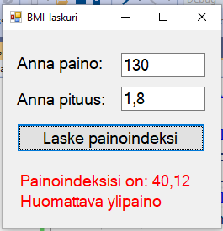
BMI-laskuri
BodyMassIndex lasketaan paino / (pituus x pituus)
Tee ohjelmasta sellainen, että se myös arvioi ja värittää (vaaleansininen – vihreä – keltainen – punainen) sen mukaan, onko paino: alipaino (<18,5) – normaalipaino (18,5 – 24,9) – ylipaino (25 – 39,9) – merkittävä lihavuus (40 -)

Slide 3
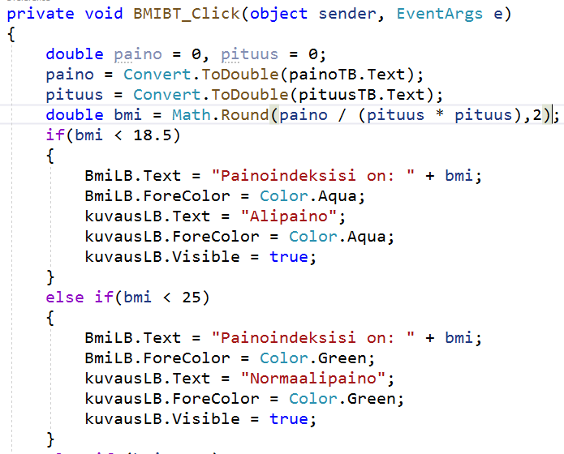
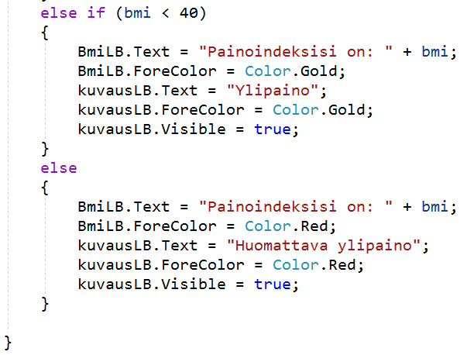
Video:
https://youtu.be/PoOuK726Lto

